Slide 1
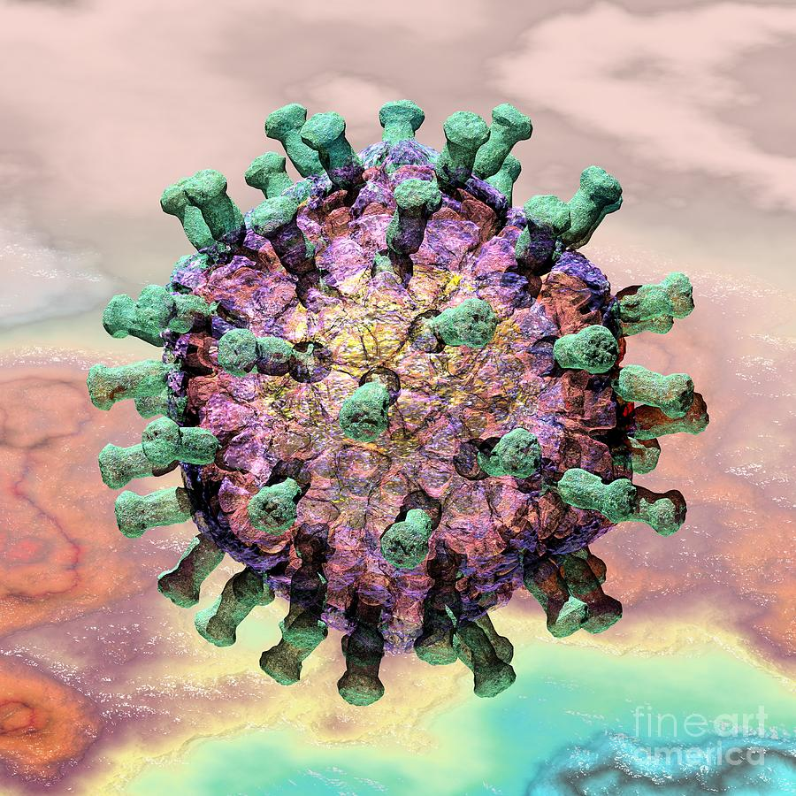
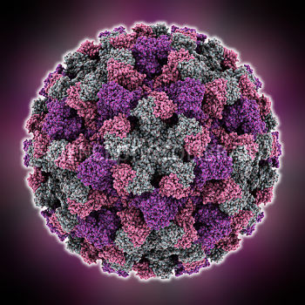
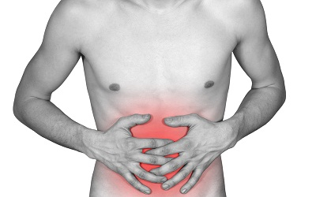
ROTA-NORWALK
ΙΟΙ
ΒΑΣΙΛΙΚΗ ΠΙΤΥΡΙΓΚΑ
Ιατρός Βιοπαθολόγος,
Λέκτορας Μικροβιολογίας
Παν. Αθηνών

Slide 2
ΙΟΓΕΝΕΙΣ ΓΑΣΤΡΕΝΤΕΡΙΤΙΔΕΣ
Οι συχνότερες γαστρεντερίτιδες παγκοσμίως
Οι ιοί καταλαμβάνουν τις τρεις από τις 10 θέσεις ανάμεσα στα συχνότερα αίτια τροφιμογενών επιδημιών στις ΗΠΑ.
Τα σωματίδια των τροφιμογενώς μεταδιδόμενων ιών περιέχουν συνήθως γένωμα RNA παρά DNA και με εξαίρεση τους ροταϊούς το γένωμά τους είναι μονόκλωνο.
Οι ιοί που προκαλούν τροφιμογενή νοσήματα είναι γενικά εντεροϊοί. δηλαδή εισβάλλουν στον οργανισμό από το πεπτικό σύστημα και αποβάλλονται με τα κόπρανα του μολυσμένου ατόμου.
Οι τροφιμογενείς ιώσεις εκδηλώνονται συνήθως με τη μορφή μικρών ή μεγάλων επιδημιών και σπάνια ως μεμονωμένα περιστατικά.

Slide 3
ΧΑΡΑΚΤΗΡΙΣΤΙΚΑ ΙΟΓΕΝΩΝ ΓΑΣΤΡΕΝΤΕΡΙΤΙΔΩΝ
Οι ιοί χρειάζονται εξειδικευμένα ζωντανά κύτταρα προκειμένου να πολλαπλασιαστούν και συνεπώς
  Δεν πολλαπλασιάζονται στο νερό και τα τρόφιμα
Υψηλός αριθμός ιικών σωματιδίων εκκρίνονται στα κόπρανα των μολυσμένων άτομων (έως και 10¹¹ σωματίδια/ γραμμάριο κοπράνων)
Η μολυσματική δόση τους είναι ιδιαίτερα χαμηλή
Οι τροφιμογενείς ιοί είναι σχετικά σταθεροί έξω από τον ξενιστή και είναι οξεάντοχοι.

Slide 4
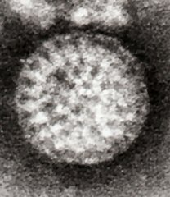
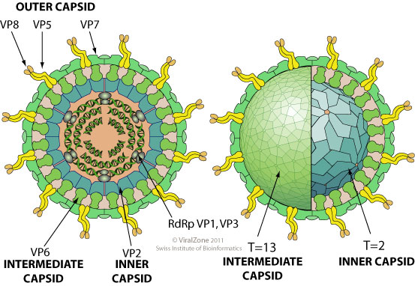
ROTA ΙΟΙ-ΤΑΞΙΝΟΜΗΣΗ
Οικογένεια Reoviridae-9 γένη-4 παθογόνα για τον άνθρωπο
Γένος Rotavirus-7 οροομάδες(Α-G) A,B,C παθογόνες για άνθρωπο
Α: το κύριο αίτιο λοίμωξης
Εικοσαεδρο-3 κελύφη-όχι φάκελος
Εξωτερικό περίβλημα 2 πρωτεΐνες
  VP7 ή G- πρωτεΐνη και
  VP4 ή P-πρωτεΐνη.
VP7 και VP4 ορίζουν τον ορότυπο του ιού/ανοσολογική αντίδραση.
Εσωτερικό καψίδιο: VP6-το κύριο αντιγόνο των ροταιών
Γονιδίωμα -11 τμήματα δίκλωνου RNA
Από 1996-2005, 5 στελέχη (G1–4, G9) 90% σε <5 years in the US.
Στέλεχος G1: 75% των απομονωθέντων.

Slide 5
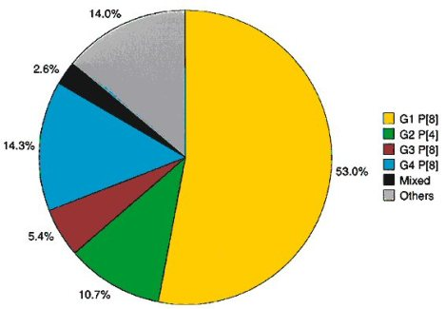
ΠΑΓΚΟΣΜΙΑ ΚΑΤΑΝΟΜΗ ΟΡΟΤΥΠΩΝ

Slide 6
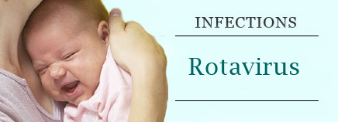
ΕΠΙΔΗΜΙΟΛΟΓΙΑ
Ανακαλύφθηκε το 1973, Bishop and colleagues
“Rotavirus” (rota στα λατινικά ρόδα)
Από το 1980 θεωρείται το πιο σημαντικό αίτιο σοβαρής παιδικής γαστρεντερίτιδας στον κόσμο
Βρέφη, μικρά παιδιά
Σχεδόν όλα τα παιδιά μέχρι 5 ετών έχουν μολυνθεί
20–60 θάνατοι/έτος στις United States->500,000 θάνατοι από διάρροια παγκοσμίως.
Αντιγονικός διαχωρισμός μεταξύ Rotaviruses που προκαλούν νόσο στα ζώα/άνθρωπο

Slide 7
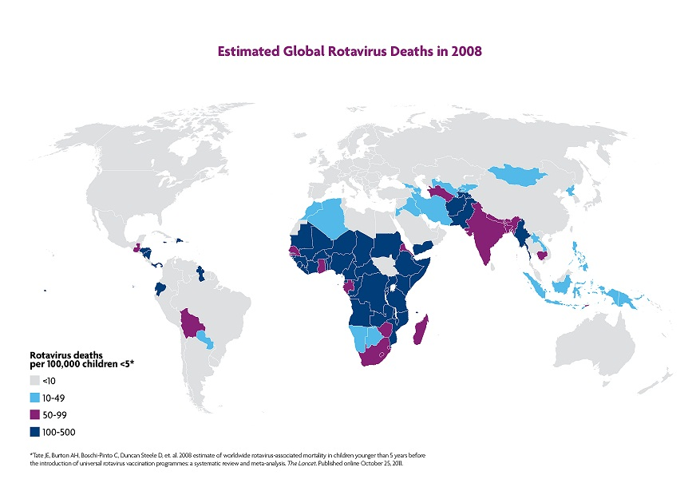
ΕΚΤΙΜΩΜΕΝΗ ΠΑΓΚΟΣΜΙΑ ΚΑΤΑΝΟΜΗ 440.000 ΘΑΝΑΤΩΝ ΕΤΗΣΙΩΣ ΑΠΟ ΡΟΤΑ ΙΟΥΣ (ΜΙΑ ΤΕΛΕΙΑ: 1000 ΘΑΝΑΤΟΙ)

Slide 8
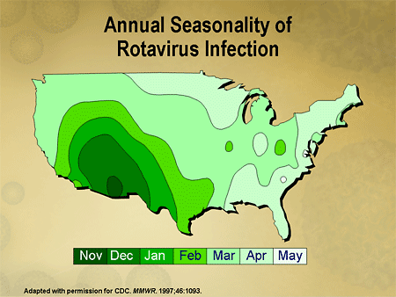

Slide 9
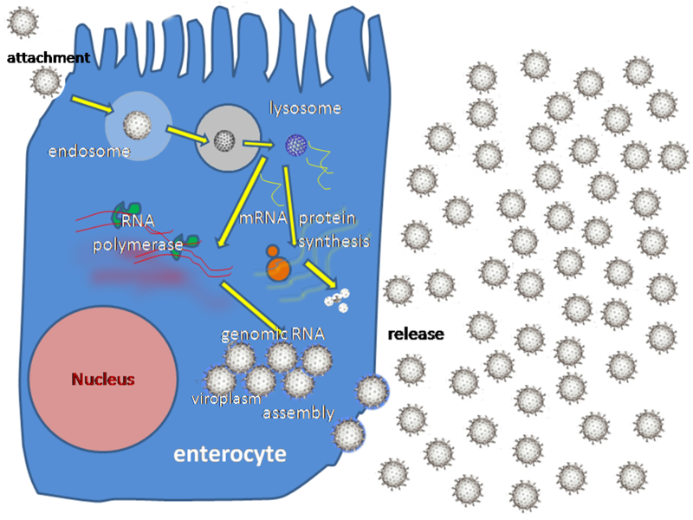
ΠΑΘΟΓΕΝΕΣΙΣ
Είσοδος του ιού από το στόμα
  Πολλαπλ/σμός στο επιθήλιο του λεπτού εντέρου
  Διέγερση εντερικού νευρικού συστήματος
  Παράγωγη εντεροτοξίνης NSP4
Κακή απορρόφηση θρεπτικών συστατικών- ηλεκτρολυτών-νερού
Διάρροια-έμετοι-αφυδάτωση
Βιοψία: Ατροφία λαχνών (παράταση διαρροιών)- διήθηση μονοπύρηνων στη βασική μεμβράνη
Ιαιμία ασυνήθιστη σε υγιείς

Slide 10
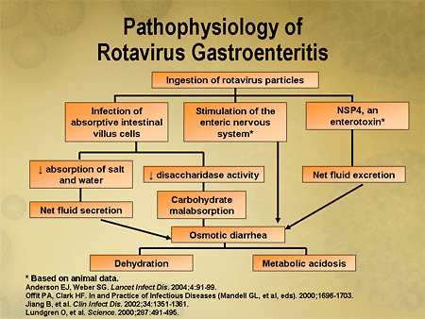

Slide 11
ΑΝΟΣΟΛΟΓΙΑ
ΠΡΩΤΟΓΕΝΗΣ ΛΟΙΜΩΞΗ
ΔΕΥΤΕΡΟΓΕΝΕΙΣ ΕΠΑΝΑΜΟΛΥΝΣΕΙΣ
Χυμική- κυτταρική ανοσολογική αντίδραση
Προστατευτική ανοσία από την IgA εκκριτική ανοσοσφαιρινη
Ειδική για ορότυπο ανοσοπροστασία- Απουσία ανοσίας για υπόλοιπους
Ανοσοκαταστολή-σοβαρή χρόνια διάρροια/έκκριση ιού για μήνες-εκδηλώσεις από ήπαρ, ΚΝΣ
Συχνά διαφορετικός ορότυπος
Λιγότερο σοβαρής κλινικής εικόνας
Προάγει ευρύτερη ανοσιακή αντίδραση – μεγαλύτερη διασταυρούμενη προστασία
Cross-Serotype Rotavirus Protection

Slide 12
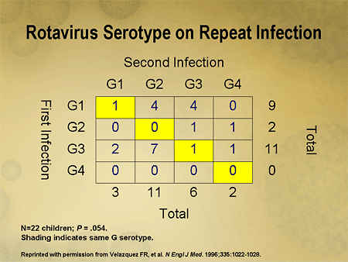

Slide 13
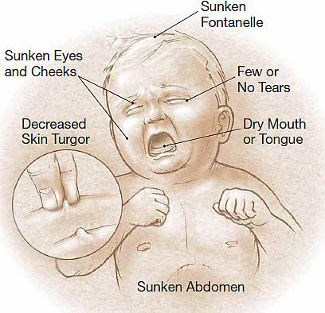
ΚΛΙΝΙΚΕΣ ΕΚΔΗΛΩΣΕΙΣ
ΑΣΥΜΠΤΩΜΑΤΙΚΗ
ΣΟΒΑΡΗ ΑΦΥΔΑΤΩΣΗ
Χρόνος επώασης 1-2 ημ. (Μεταδοτικός ο ιός)
Ήπια-μετρίως σοβαρή οξεία γαστρεντερίτιδα 2-6 ημ.(κυρίως σε πρωτολοίμωξη)
Πιο σοβαρή εικόνα σε παιδιά 4-36 μηνών:
  Απότομη έναρξη συμπτωμάτων
  Πυρετός >39^{ο} C
  Εμετός
  Υδαρής διάρροια
  Κοιλιακοί πόνοι
  Ναυτία
  Κεφαλαλγία
  ΑΦΥΔΑΤΩΣΗ *(83% των νοσηλευομένων)
Ευκαιριακά λοίμωξη σε:
  Γονείς μολυσμένων παιδιών
  Ηλικιωμένους
  Ανοσοκατεσταλμενους
  Ταξιδιώτες σε αναπτυσσόμενες χώρες

Slide 14
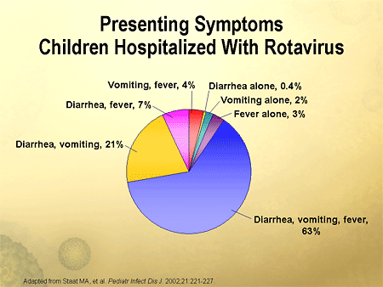

Slide 15
ΕΞΩΕΝΤΕΡΙΚΕΣ ΕΝΤΟΠΙΣΕΙΣ-ΕΠΙΠΛΟΚΕΣ
Σπάνιες
  Αίμα
  ΕΝΥ
  Πνεύμονες
  Μεσεντεριοι λεμφαδένες
Συνοδά κλινικά συμπτώματα
  Σπασμοί,
  Εγκεφαλίτιδα
  Μηνιγγίτιδα

Slide 16
ΜΕΤΑΔΟΣΗ
Εύκολη μετάδοση
  Από άνθρωπο σε άνθρωπο
  Κοπρανοστοματική ή
  Με σταγονίδια
  Κατανάλωση μολυσμένης τροφής και νερού
  Επαφή με μολυσμένες επιφάνειες και αντικείμενα.
Οι πάσχοντες διασπείρουν τους ιούς με τα κόπρανά τους 2 ημέρες πριν την εμφάνιση της διάρροιας μέχρι και 10 ημέρες μετά.
Οι ανοσοκατεσταλμένοι διασπείρουν τους ιούς για μεγαλύτερο χρονικό διάστημα, ακόμη και για 30 ημέρες.
Στη διασπορά των ιών συμβάλλουν καθοριστικά και οι ασυμπτωματικοί ασθενείς.
Πολύ σταθερός ιός-παραμένει ζωντανός από εβδομάδες-μήνες αν δεν απολυμανθεί.
Σχετικά ανθεκτικοί σε ήπια αντισηπτικά-σαπούνια χεριών
Ευάλωτοι στη χλωρίνη

Slide 17
ΕΡΓΑΣΤΗΡΙΑΚΗ ΔΙΑΓΝΩΣΗ
Για επιβεβαίωση της νόσου
  Σε επιδημίες
  Σοβαρές περιπτώσεις που χρήζουν νοσηλείας
Σωστός χρόνος λήψης δείγματος
  Διαρροϊκά κόπρανα στην οξεία φάση της νόσου-Για ταχεία τεστ

Slide 18
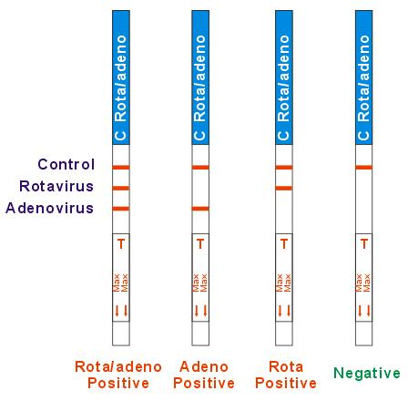
ΕΡΓΑΣΤΗΡΙΑΚΗ ΔΙΑΓΝΩΣΗ
Δεν είναι απαραίτητη-κλινική αντιμετώπιση ίδια
ΓΙΑ GROUP A
Ταχεία διάγνωση
  Δοκιμασίες ανίχνευσης αντιγόνων-Με στόχο το μεσο πρωτεινικό στρωμα VP6
    Δοκιμασίες συγκόλλησης με latex
    Ανοσοχρωματογραφία
Ανοσοσενζυμικές (ELISA) μεθοδοι επιλογής
Δοκιμασίες καθήλωσης συμπληρώματος
Δοκιμασίες εξουδετέρωσης
Σχετικά υψηλή ευαισθησία
Ειδικότητα μεταβλητή
Εύκολη χρήση
Οικονομική

Slide 19
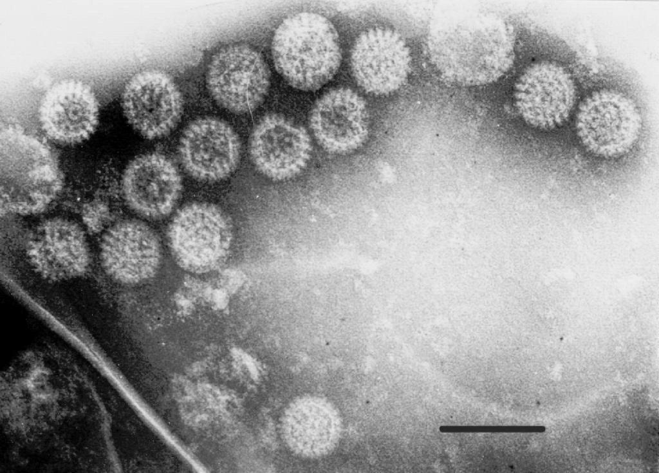
ΕΡΓΑΣΤΗΡΙΑΚΗ ΔΙΑΓΝΩΣΗ
Ηλεκτρονικό μικροσκόπιο
  Υψηλή ειδικότητα
  Υψηλή ευαισθησία ΜΟΝΟ με σωστό δείγμα εντος 1-3 μερών από έναρξη συμπτωμάτων (όριο ανίχνευσης 1 06 κύτταρα/γρ κοπράνων)
  Ταχεία λήψη αποτελεσμάτων
  ΩΣΤΟΣΟ
  Ακριβή μέθοδος
  Δεν διατίθεται ευρέως

Slide 20
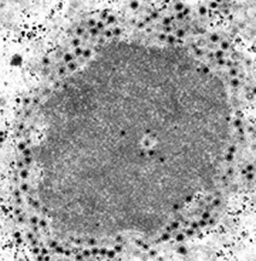
ΚΑΛΛΙΕΡΓΕΙΑ
  Καλλιέργειες ηπατοκυττάρων πιθήκων με προσθήκη θρυψίνης
  Αργή και συχνά αναποτελεσματική
  Ερευνητικά πρωτόκολλα

Slide 21
ΜΟΡΙΑΚΗ ΔΙΑΓΝΩΣΗ
RT-PCR
  Πιο ευαίσθητη από ΕΜ
  Ίδια ευαισθησία με ΕΙΑ
POLYACRILAMIDE GEL ELECTROPHORESIS (PAGE)
  Ανίχνευση του δίκλωνου RNA γονιδίου 11
  Υψηλή ειδικότητα-ευαισθησία αλλά κουραστική
Δεν εφαρμόζονται σε διάγνωση ρουτίνας
  Επιδημιολογική διερεύνηση σε επιδημίες
  Ερευνητικά πρωτόκολλα κλπ

Slide 22
ΟΡΟΛΟΓΙΚΕΣ ΜΕΘΟΔΟΙ
Δεν προσθέτουν στη διάγνωση
Δεν διατίθενται στο εμπόριο
Μόνο για ερευνητικούς σκοπούς και επιδημιολογικούς

Slide 23

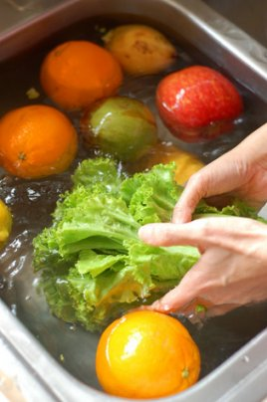
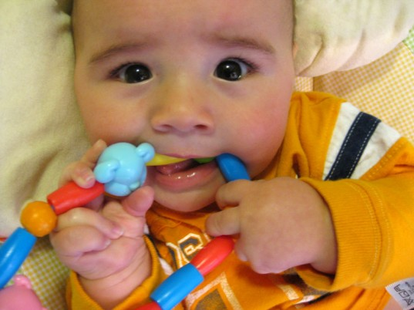
ΠΡΟΛΗΨΗ
Τα γενικότερα μέτρα πρόληψης αφορούν:
Τήρηση των κανόνων υγιεινής (πχ πλύσιμο χεριών μετά την τουαλέτα ή την αλλαγή πάνας)
Διασφάλιση της ποιότητας του πόσιμου νερού με την ορθή λειτουργία συστημάτων ύδρευσης και αποχέτευσης
Σωστή διαχείριση λυμάτων.
Απολύμανση χώρων-παιχνιδιών

Slide 24
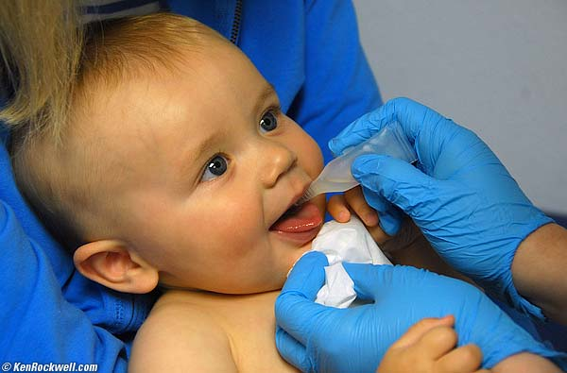
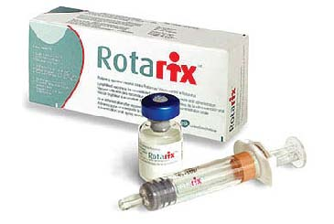
ΠΡΟΛΗΨΗ
1^{ο} Εμβόλιο August 1998 αποσύρθηκε/εντερικός εγκολεασμός 1: 10.000-1999 Δεύτερης γενιάς εμβόλια από 2006 και 2008
Υπάρχουν 2 εμβόλια/ από στόμα-Εξασθενημένοι ζώντες μ/σμοί
Μονοδύναμο εμβόλιο με ανθρώπινο ροταιό P1A[8]G1- Rotarix
Πολυδύναμο ανασυνδεόμενο εμβόλιο ροταιών βοοειδών-ανθρώπου Rotateq (G1-G4)

Slide 25
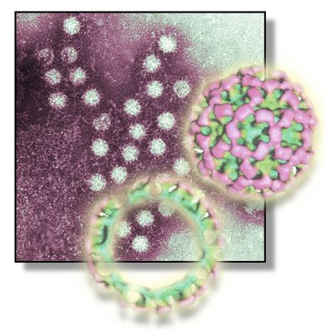
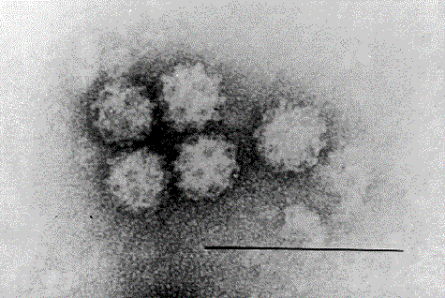
NORWALK -ΙΟΙ

Slide 26
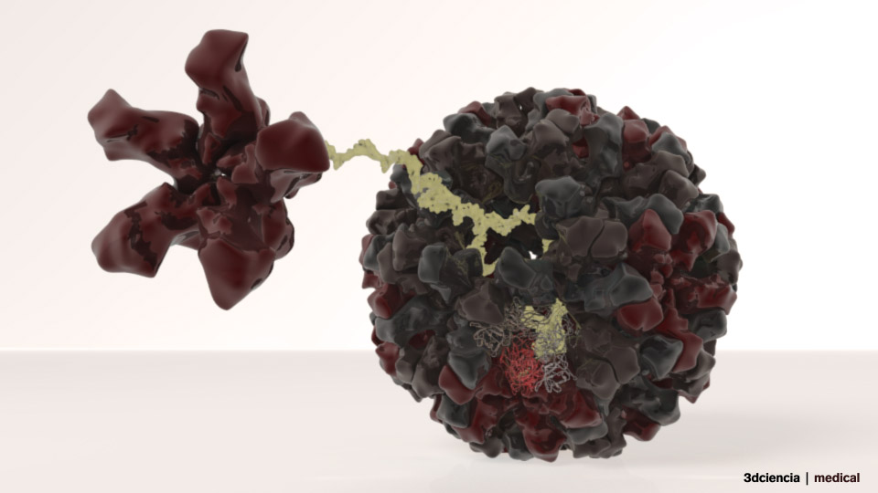
ΕΙΣΑΓΩΓΙΚΕΣ ΠΛΗΡΟΦΟΡΙΕΣ
Οικογένεια Caliciviridae
  4 genera
    Norovirus,
    Sapovirus,
    Lagovirus
    Vesivirus.
Παλαιότερα Norwalk-like viruses
Calici=κάλυξ , που σημαίνει κούπα , γιατί στην επιφάνειά τους υπάρχουν βοθρία σχήματος κούπας.
Ανακαλύφθηκαν το 1972 σε κόπρανα παιδιών, μετά από επιδημία γαστρεντερίτιδας που συνέβη στην πόλη Norwalk του Οχάιο το 1968.

Slide 27
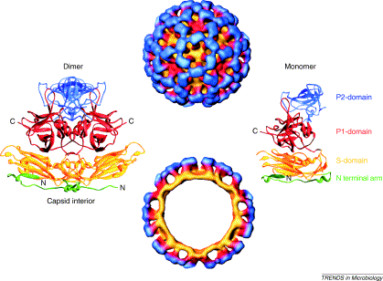
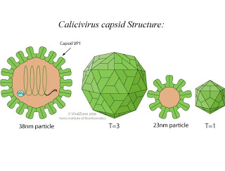
ΔΟΜΗ-ΙΙΚΗ ΜΟΡΦΟΛΟΓΙΑ
Δεν έχουν φάκελο
Μονόκλωνο RNA.
Το γένος περιλαμβάνει 40 διαφορετικά κλινικά στελέχη, που ταξινομούνται σε 6 αναγνωρισμένες οροομάδες (Ι-VΙ).
Παθογόνοι για τον άνθρωπο οι ιοί των ομάδων GI, GII, GIV (>25 ορότυποι)
Οι υπόλοιποι παθογόνοι για τα βοοειδή και τα τρωκτικά
Από το 2002, ο ορότυπος GII.4: η πιο συχνή αιτία επιδημιών.

Slide 28
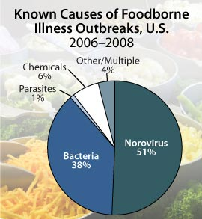
ΕΠΙΔΗΜΙΟΛΟΓΙΑ
Δευτέρες σε συχνότητα λοιμώξεις μετά το κοινό κρυολόγημα.
>96% των ιογενών γαστρεντερίτιδων
Το συχνότερο αίτιο υδατογενών επιδημιών παγκοσμίως.
Συχνότερα σε ενήλικες και πιο σπάνια σε παιδιά.
Αύξηση των κρουσμάτων τους ψυχρούς μήνες του έτους.
Στην Ελλάδα το διάστημα 2004-2010 συνέβησαν 3 υδατογενείς επιδημίες από νοροϊούς.

Slide 29
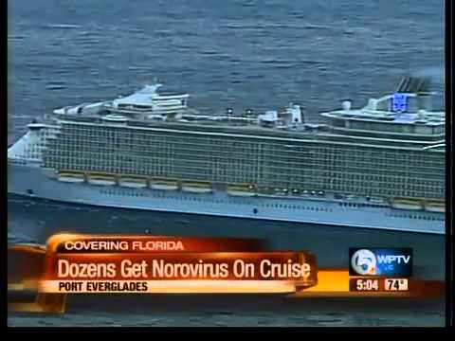
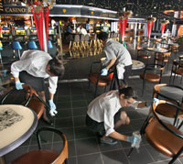
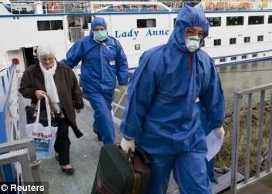
Norovirus Continues to Plague Voyager of the Seas Cruise Ship in Australia
Posted on November 23, 2012 by Jim Walker

Slide 30
ΓΙΑΤΙ ΑΠΟ ΤΙΣ ΠΙΟ ΣΥΧΝΕΣ ΛΟΙΜΩΞΕΙΣ ?
Ιδιαίτερα ανθεκτικοί στο περιβάλλον-επιβιώνουν επάνω σε διάφορες επιφάνειες ως και τρεις εβδομάδες (χαλιά, ντουλάπια, καθίσματα τουαλέτας).
Έλεγχος των επιδημιών (κρουαζιερόπλοια) αρκετά δύσκολος.
Επιβιώνουν στη ψύξη (4ο C).
Επιβιώνουν στους 60 °C /30 min.
Επιβιώνουν στην έκθεση σε όξινο περιβάλλον κάτω από pH 3.
Επιβιώνουν σε διαλύματα έως 3000 ppm υποχλωριώδους για 10 min.
Ανενεργοποιούνται σε βράσιμο στους 100°C.
Στο νερό επιβιώνουν από μήνες-χρόνια

Slide 31
ΠΑΘΟΓΕΝΕΙΑ
ΠΡΟΔΙΑΘΕΣΙΚΟΙ ΠΑΡΑΓΟΝΤΕΣ
Υψηλή μεταδοτικότητα- Ελάχιστη μολυσματική δόση 10 -100 ιοί
Κυρίως γαστρεντερίτιδα σε ενήλικες
  Είσοδος απο το στόμα
  Πολλαπλασιασμός στη νήστιδα του έντερου
  Τοπικά φλεγμονή
  Αναδιαταγμένες ατροφικές μικρολάχνες
  Αυξημένη εισροή ουδετερόφιλων-λεμφοκυττάρων
  Δυσαπορρόφηση θρεπτικών ουσιών και διαταραχή ύδατος και ηλεκτρολυτών
Σοβαρή λοίμωξη σε ομάδες κινδύνου-μικρά παιδιά και ηλικιωμένοι ανοσοκαταστολή

Slide 32
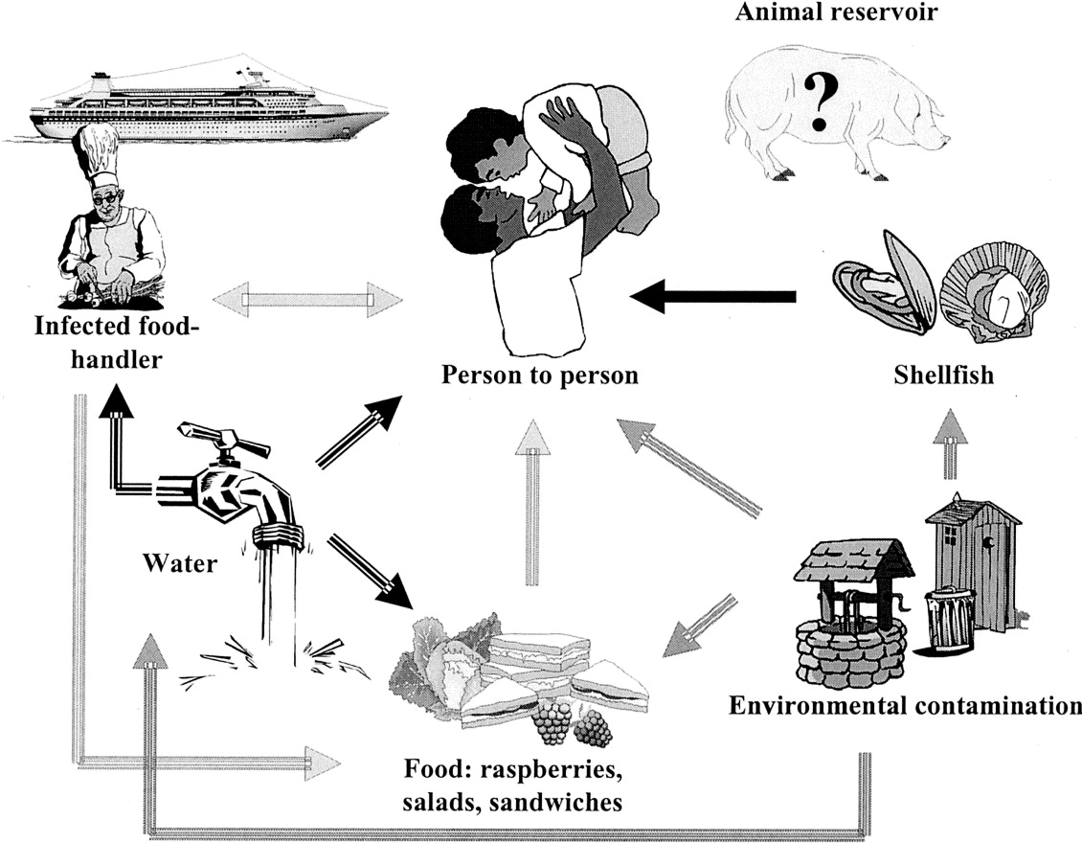
ΜΕΤΑΔΟΣΗ
Ο άνθρωπος μολύνεται :
Εντεροστοματική οδό
Απευθείας μετάδοση από άτομο σε άτομο:
  Εκτόξευση των σταγονιδίων που προέρχονται από έμετο και
    Μολύνεται το περιβάλλον ή
    Εισάγονται στο βλεννογόνο του στόματος και στη συνέχεια καταπίνονται.
Δεν υπάρχουν ενδείξεις για μετάδοση μέσω του αναπνευστικού συστήματος.

Slide 33
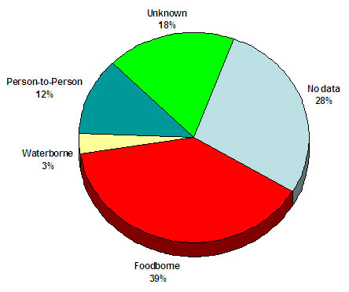

ΜΕΤΑΔΟΣΗ
Κατανάλωση μολυσμένης με κόπρανα τροφής ή νερού
Οι Norovirus γαστρεντερίτιδες έχουν συνδεθεί με:
  Κατανάλωση τροφίμων που καταναλώνονται κρύα,
  Τρόφιμα σε υγρή μορφή (π.χ. σάλτσες, σιρόπια)
  Στρείδια που συλλέγονται από μολυσμένα νερά.
Υδατογενής λοίμωξη έχει παρατηρηθεί επίσης σε κολυμβητές ποταμών, λιμνών και πισινών.

Slide 34
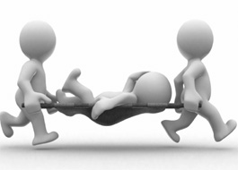
ΣΥΜΠΤΩΜΑΤΑ-ΚΛΙΝΙΚΗ ΕΙΚΟΝΑ
ΑΣΥΜΠΤΩΜΑΤΙΚΗ
ΣΟΒΑΡΗ ΑΦΥΔΑΤΩΣΗ
Στις πιο σοβαρές περιπτώσεις:
Πυρετός
Έντονες και αιμορραγικές διάρροιες,
Αφυδάτωση
Χρόνος επώασης 12 ως 72 ώρες
Έμετος η/και διάρροια για δύο ως τρείς ημέρες
Εμετοί στα παιδιά
Οι ενήλικες εμφανίζουν συνήθως διάρροια
Μπορεί να συνυπάρχει:
Χαμηλός πυρετός
Κοιλιακοί πόνοι
Απώλεια της γεύσης
Γενικότερα συμπτώματα μπορεί να είναι η νωθρότητα, η ατονία, οι μυϊκοί πόνοι και ο πονοκέφαλος.
Η βαρύτητα των συμπτωμάτων εξαρτάται από το μέγεθος της μολυσματικής δόσης.

Slide 35
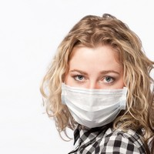

ΠΡΟΛΗΨΗ- ΕΛΕΓΧΟΣ
Διασφάλιση της ποιότητας και της υγιεινής των τροφίμων και του νερού.
Σωστός χειρισμός των τροφίμων, ιδιαίτερα των «κρύων πιάτων»,
Συχνό και καλό πλύσιμο των χεριών
Άμεσος καθαρισμός και απολύμανση των μολυσμένων περιοχών και επιφανειών.
Απομόνωση των ασθενών (προσωπικού και επιβατών/τουριστών) για 48-72 ώρες μετά την ανάρρωση.
Καθαρισμός και απολύμανση του περιβάλλοντος
Παρατεταμένη απολύμανση σε περίπτωση επανεμφάνισης κρουσμάτων

Slide 36
ΠΡΟΛΗΨΗ- ΕΛΕΓΧΟΣ
Η ανοσία πτωχή - διαρκεί μόνο λίγα χρόνια
Επιτυχημένη δοκιμή εμβολίου σε ποντίκια
Έναρξη κλινικών μελετών με συσκευή ρινικής απορρόφησης του εμβολίου
παρασκευάζεται από ένα γενετικά τροποποιημένο φυτό καπνού.
Δε περιέχει απενεργοποιημένα τμήματα του ιού norovirus, αλλά διεγείρει ανοσολογική αντίδραση
Όμως…
Εμβόλιο δεν υπάρχει-μεγάλη ευμεταβλητότητα του ιού

Slide 37
ΕΡΓΑΣΤΗΡΙΑΚΗ ΔΙΑΓΝΩΣΗ
WBC: Φυσιολογικά ή ελαφρώς αυξημένα
Κόπρανα= όχι αιματηρά
Κλινικά δείγματα
Κόπρανα
  Μεγαλύτερο ιικό φορτίο: 48 - 72 ώρες μετά την έναρξη των συμπτωμάτων-υδαρή ή ημιστερεά κόπρανα)
  Ανίχνευση ακόμα και 7-10 ημ. μετά την έναρξη συμπτωμάτων
Εμετοί (ως συμπληρωματικός έλεγχος)
Ορός αίματος
  > τετραπλασιασμός τίτλου IgG αντισωμάτων
  Δείγμα οξείας φάσης εντός 5 ημερών από έναρξη συμπτωμάτων
  Δείγμα ανάρρωσης 3-4 εβδομάδες μετά την έναρξη των συμπτωμάτων

Slide 38
ΔΙΑΓΝΩΣΤΙΚΕΣ ΜΕΘΟΔΟΙ
Κυτταροκαλλιέργειες: Δεν αναπτύσσονται
Ανίχνευση ιικού RNA ή αντιγόνου
  Real-time reverse transcription-polymerase chain reaction (RT-qPCR)
    Μεγάλη ευαισθησία: 10 to 100 ιικά αντίγραφα. Διαχωρίζουν τις οροομάδες I και II.
    Ποσοτικός προσδιορισμός ιικού φορτίου.
    Κλινικά δείγματα: κόπρανα, εμετοί, τρόφιμα, νερό, περιβαλλοντικά
  Ενζυμικές ανοσοαντιδράσεις: Enzyme immunoassays (EIAs): 50% ευαισθησία
Συμπτωματική αγωγή
Ενυδάτωση
Αποκατασταση ηλεκτρολυτων

Slide 39

ΣΑΣ ΕΥΧΑΡΙΣΤΩ !!

Slide 40
ΒΙΒΛΙΟΓΡΑΦΙΑ
American Academy of Pediatrics. Rotavirus infections. In:Pickering LK, Baker CJ, Long SS, eds. RedBook: 2009 Report of the Committee on Infectious Diseases. 28th ed. Elk Grove Village, IL: American Academy of Pediatrics, 2009:576–9.
CDC. Prevention of rotavirus gastroenteritis among infants and children. Recommendations of the Advisory Committee on Immunization Practices (ACIP). MMWR 2009;58(No. RR-2):1–24.
CDC. Addition of severe combined immunodeficiency as a contraindication for administration of rotavirus vaccine. MMWR 2010;59(No. 22):687–8.
CDC. Addition of History of Intussusception as a Contraindication for Rotavirus Vaccination. MMWR 2010;59(No. 22);687-8.
Fischer TK, Viboud C, Parashar U, et al. Hospitalizations and deaths from diarrhea and rotavirus among children <5 years of age in the United States, 1993-2003. J Infect Dis 2007;195:1117–25.
Murphy TV, Gargiullo PM, Massoudi MS, et al. Intussusception among infants given an oral rotavirus vaccine. N Engl J Med 2001;344:564–72.
Parashar UD, Hummelman EG, Bresee JS, et al. Global illness and deaths caused by rotavirus disease in children. Emerg Infect Dis 2003;9:565–72.
Tate J, Mutue J, Panozzo C, et al. Sustained decline in rotavirus detections in the United States following the introduction of rotavirus vaccine in 2006. Pediatric Inf Dis 2011, 30:530–4.
Vesikari T, Matson DO, Dennehy P, et al. Safety and efficacy of a pentavalent human–bovine (WC3) reassortant rotavirus vaccine. N Engl J Med 2006;354:23–33.
Vesikari T, Karvonen A, Prymula R, et al. Efficacy of human rotavirus vaccine against rotavirus gastroenteritis during the first 2 years of life in European infants: randomized, double-blind controlled study. Lancet 2007;370:1757-63.
http://www.foodsafety.gov/poisoning/causes/bacteriaviruses/norovirus/
http://www.cdc.gov/norovirus/
http://www.medicinenet.com/norovirus_infection/article.htm
http://emedicine.medscape.com/article/224225-overview

Slide 41
ΒΙΒΛΙΟΓΡΑΦΙΑ
Carter MJ (2005) Review. Enterically infecting viruses: pathogenicity, transmission and significance for food and waterborne infection. Journal of Applied Microbiology; 98: 354-1380.
Cressey P, Lake R (2007) Risk ranking: Estimates of the burden of foodborne disease in New Zealand. Report FW0724 for the New Zealand Food Safety Authority. Institute of Environmental Science and Research (ESR) Ltd. Available from: http://www.nzfsa.govt.nz/science/research-projects/FW0724_DALY_estimates August_2007_final.pdf. Accessed 28 July 2010.
Duizer E, Bijkerk P, Rockx B, De Groot A, Twisk F, Koopmans M (2004) Inactivation of caliciviruses. Applied and Environmental Microbiology; 70 :4538-4543.
Green KY (2007) Caliciviridae: The Noroviruses. In: Knipe DM, Howley PM (eds.) Fields Virology, 5th Edition. Lippincott-Williams & Wilkins Publishers, Philadelphia; p949-979.
Greening GE, Miriams, M, Berke T (2001) Molecular epidemiology of Norwalk-like viruses associated with gastroenteritis outbreaks in New Zealand. Journal of Medical Virology; 64: 58-66.
Greening GE, Wolf S (2010) Calicivirus environmental contamination. In: Hansman GS, Jiang XJ, Green KY (eds.) Caliciviruses: Molecular and Cellular Virology. Caister Academic Press, UK; p25-44.
Hewitt J, Greening GE (2004) Survival and persistence of norovirus, hepatitis A virus and feline calicivirus in marinated mussels. Journal of Food Protection; 67: 1743-1750.
Hewitt J, Greening GE (2006) Effect of heat treatment on hepatitis A virus and norovirus in New Zealand greenshell mussels (Perna canaliculus) by quantitative real time reverse transcriptase PCR and cell culture. Journal of Food Protection; 69: 2217-2223.
Hewitt J, Bell D, Simmons GC, Rivera-Aban M, Wolf S, Greening GE (2007) Gastroenteritis outbreak caused by waterborne norovirus at a New Zealand ski resort. Applied and Environmental Microbiology; 73:7853-7857.
Koopmans M (2008) Progress in understanding norovirus epidemiology. Current Opinion in Infectious Diseases; 21: 544-552.
Koopmans M, Duizer E (2004) Foodborne viruses: an emerging problem. International Journal of Food Microbiology; 90: 23-41.
Lamhoujeb S, Fliss I, Ngazoa SE, Jean, J (2008) Evaluation of the persistence of infectious human noroviruses on food surfaces by using real-time nucleic acid sequence-based amplification. Applied and Environmental Microbiology; 74: 3349-3355.

